Slide 1
Projet Nooky
Soutenance
Concepteur Développeur d’Applications
13/05/2024

Slide 2
Introduction

Slide 3
Introduction
Humanities background
Web dev diploma - august 2023
Enrolled at Simplon - september 2023

Slide 4
Plan
Le contexte
La conception graphique
Les données
Les traitements
L’implémentation
Les tests
Veille sécurité
Démo

Slide 5
Partie 1 : le contexte

Slide 6
Présentation de l’application
Le pitch

Slide 7
Les utilisateurs cibles
La technique des personas :
Lucie, passionnée de mode et éco-responsable
Maxime, l’étudiant à petit-budget
Sophie, la maman organisée

Slide 8
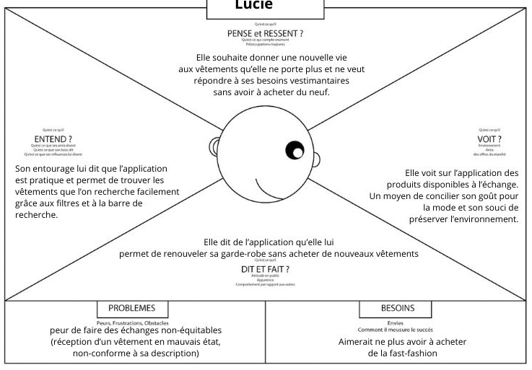
Persona 1

Slide 9
Les principales fonctionnalités
Compte utilisateur
Produit
Recherche
Échanges
Notes:
Connexion :

Slide 10
L’expression des besoins
La méthode des User stories
Construites selon un modèle précis
Classées par thème (connexion, produit, etc.)

Slide 11
Exemple de User storie
En tant qu'utilisateur, je veux pouvoir ajouter des produits que je souhaite échanger à mon vestiaire en incluant une photo, des descriptions détaillées et les produits que je recherche en échange, afin de les rendre visibles aux autres utilisateurs.

Slide 12
Les objectifs de qualité
Performance
Eco-conception
Test
Responsive

Slide 13
La gestion du projet
Agilité : Kanban
Outil de gestion de projet : Trello

Slide 14
Partie 2 : la conception graphique

Slide 15
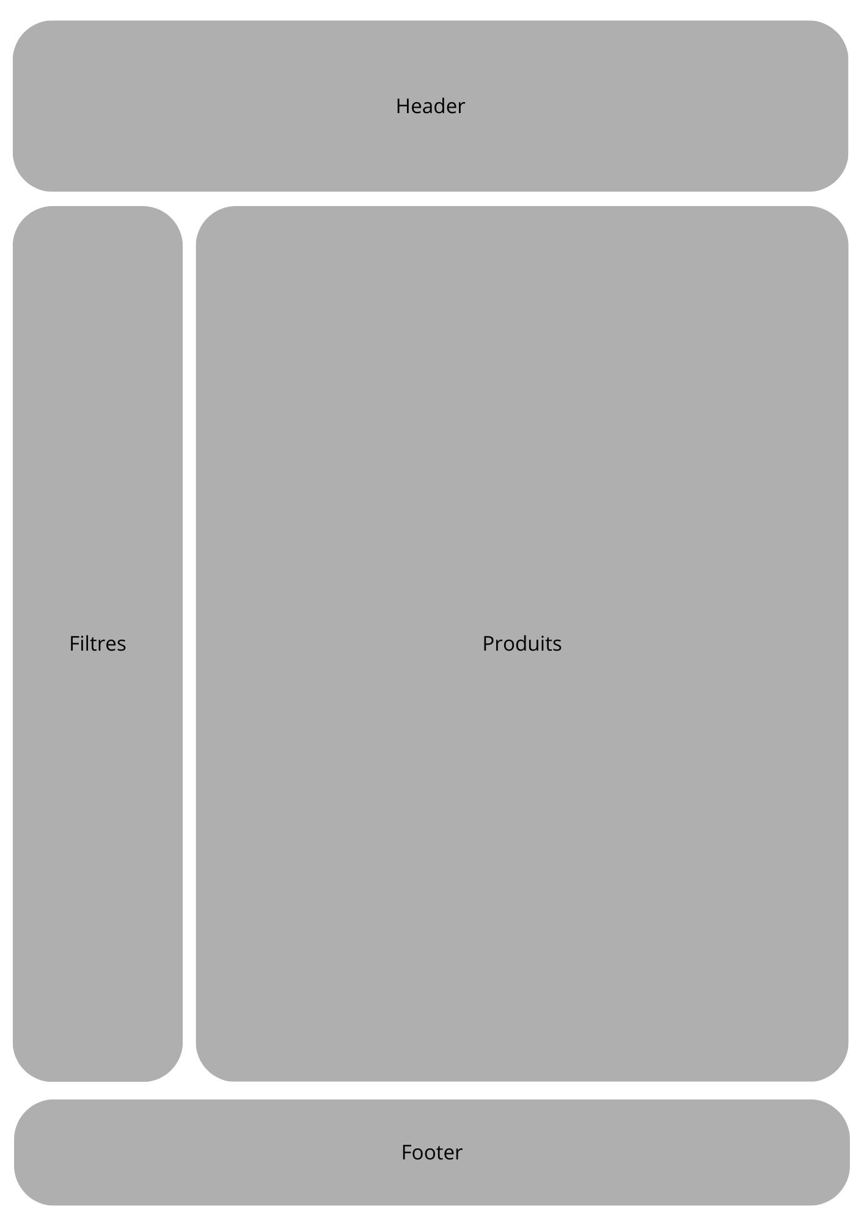
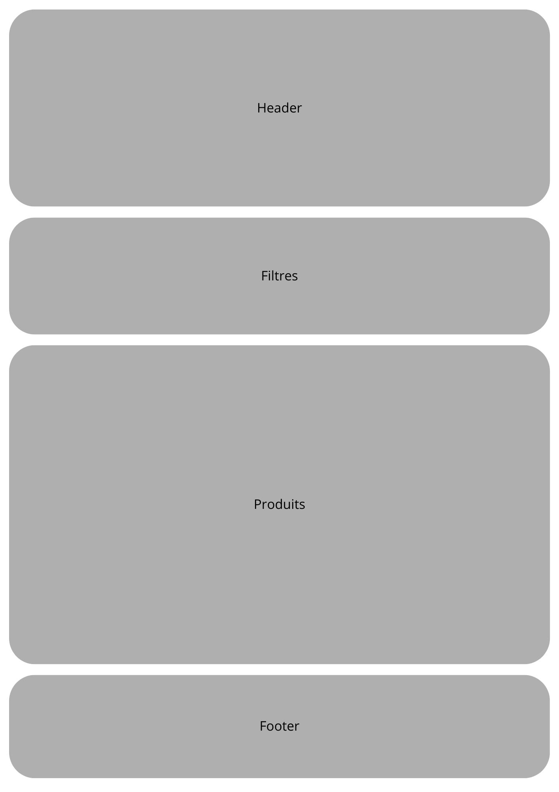
Le zoning

Slide 16
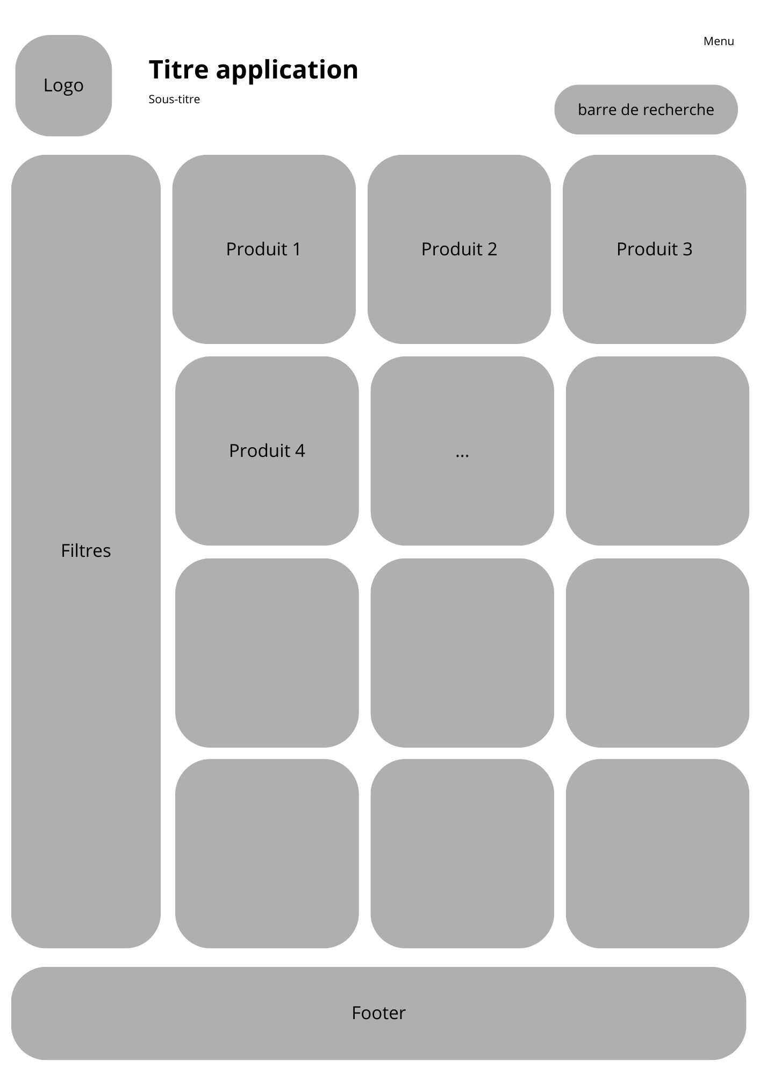
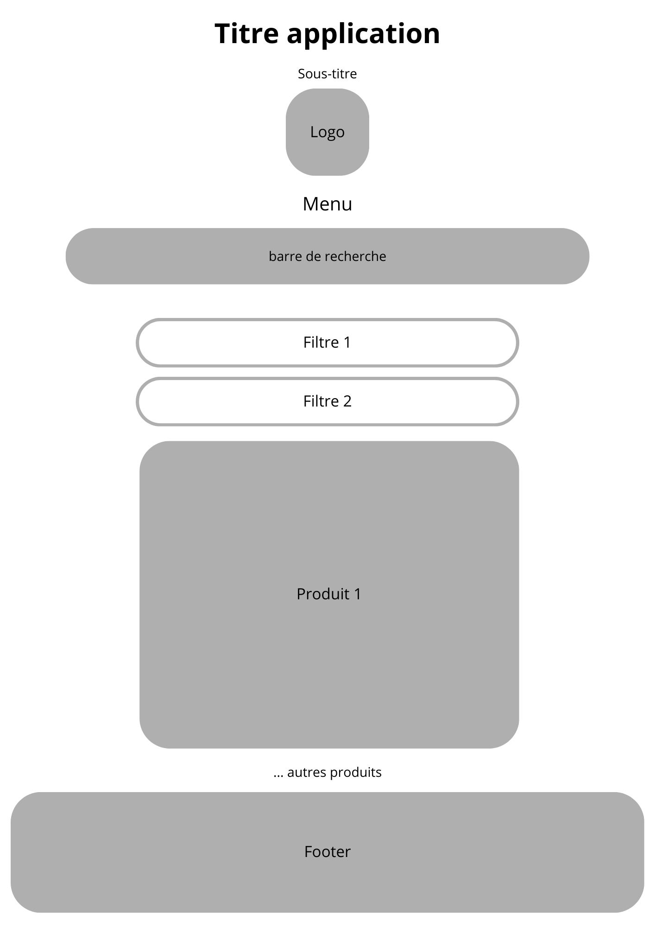
Le wireframe

Slide 17
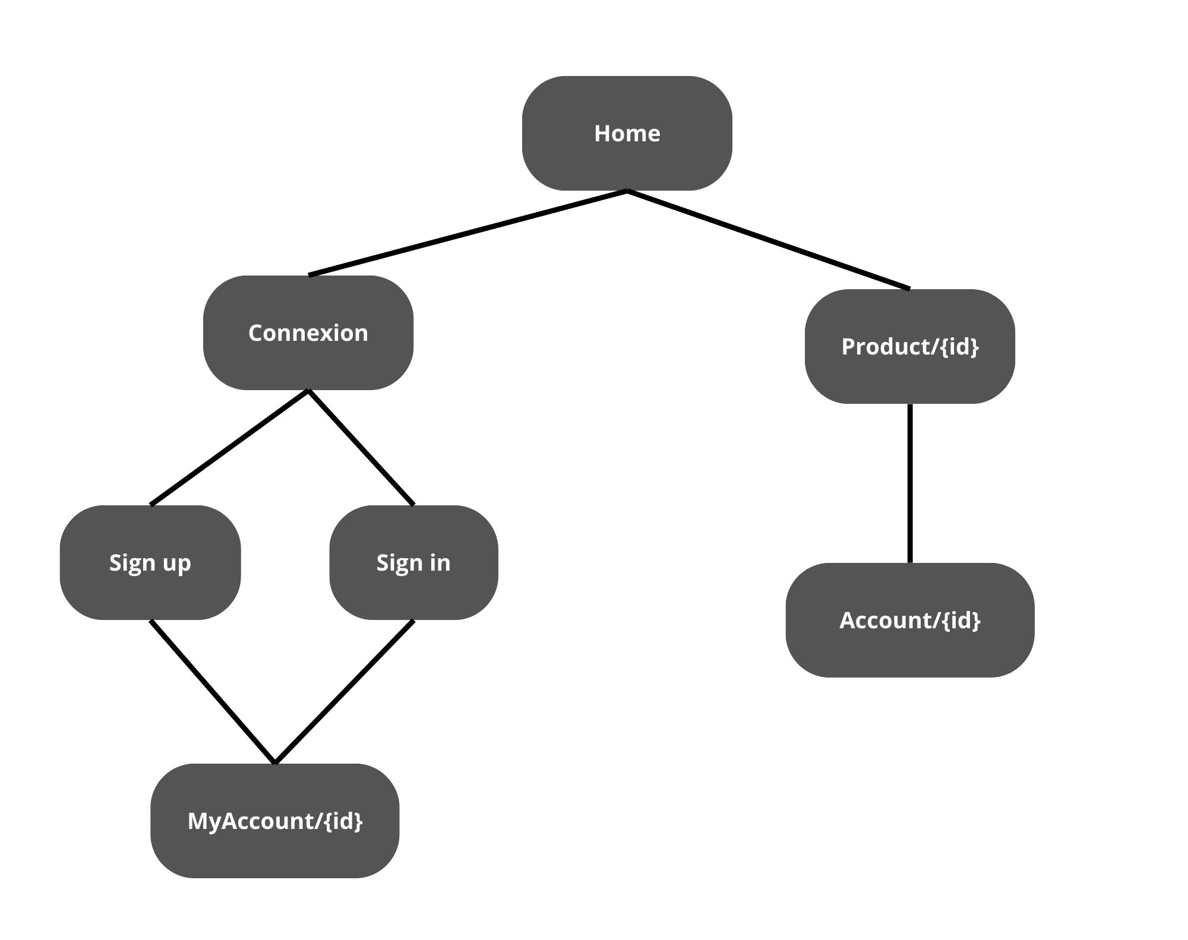
Partie 2 : la conception
L’arborescence du site

Slide 18




La charte graphique
Polices d’écriture
Couleurs
Une mascotte

Slide 19
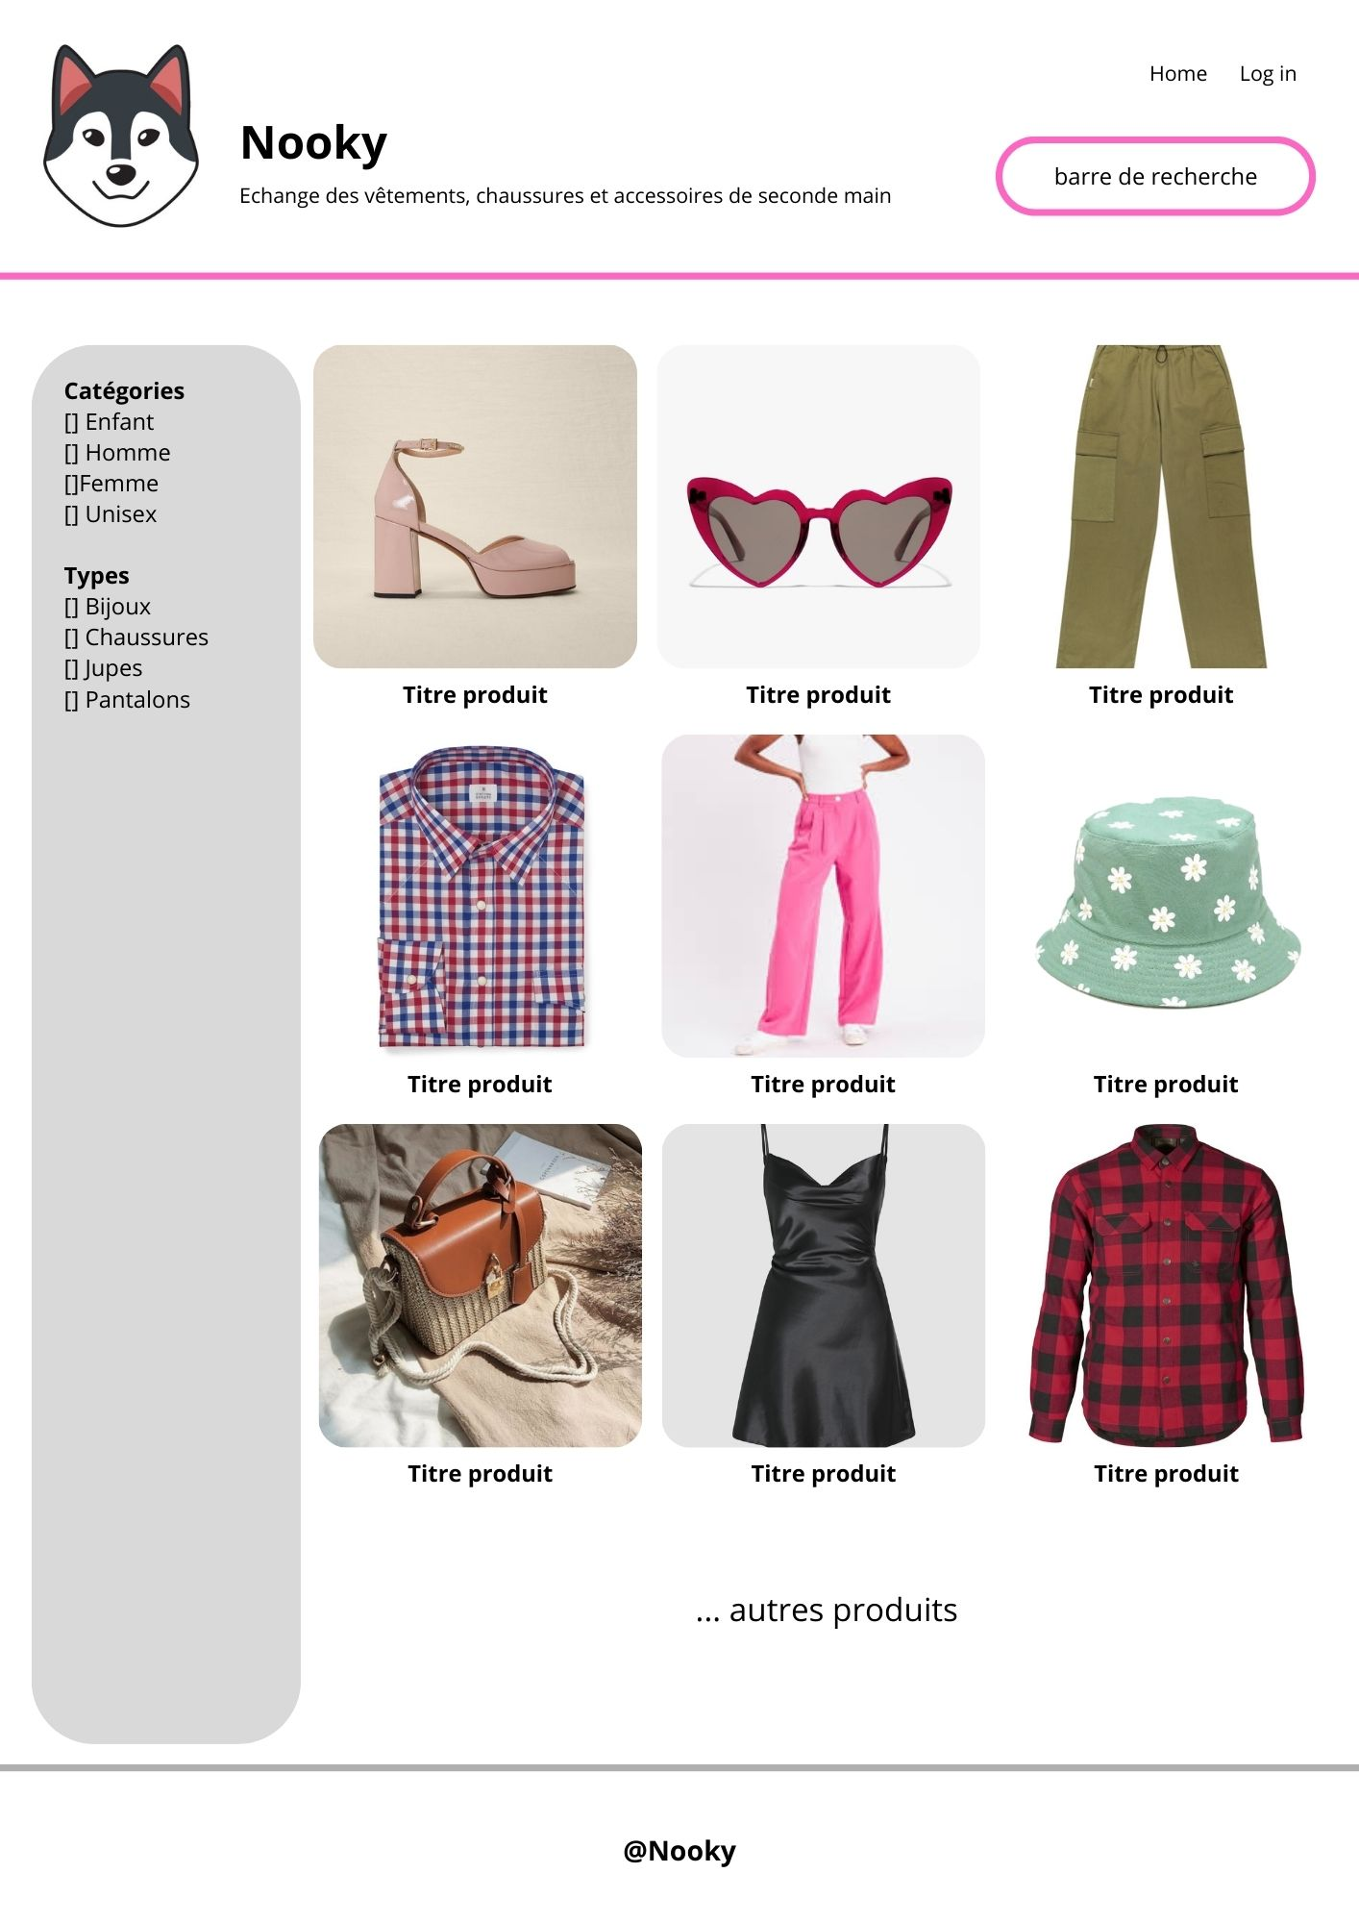
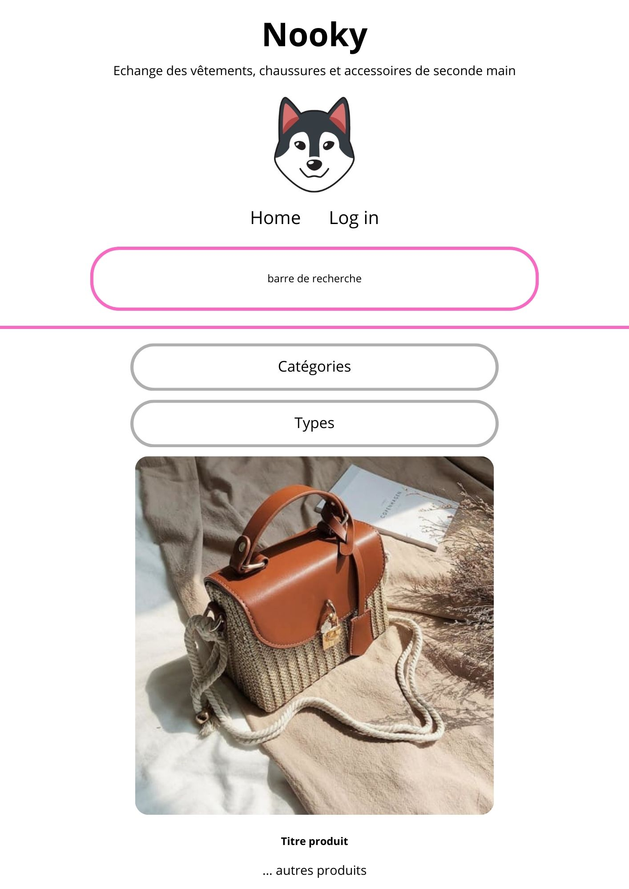
La maquette statique

Slide 20
Partie 3 : les données

Slide 21
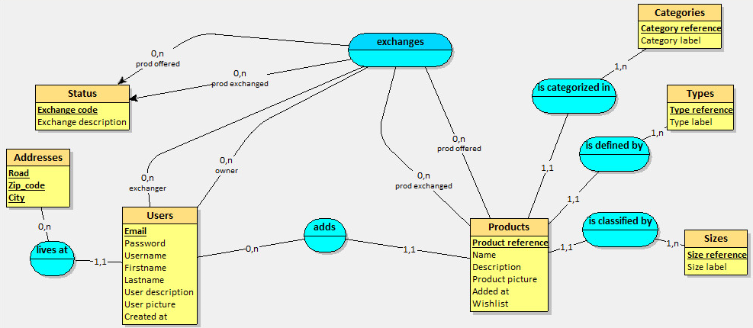
Le MCD

Slide 22
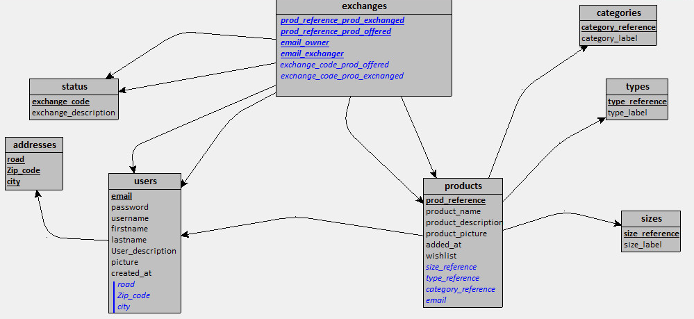
Le MLD

Slide 23
Le MPD

Slide 24
Partie 4 : les traitements

Slide 25
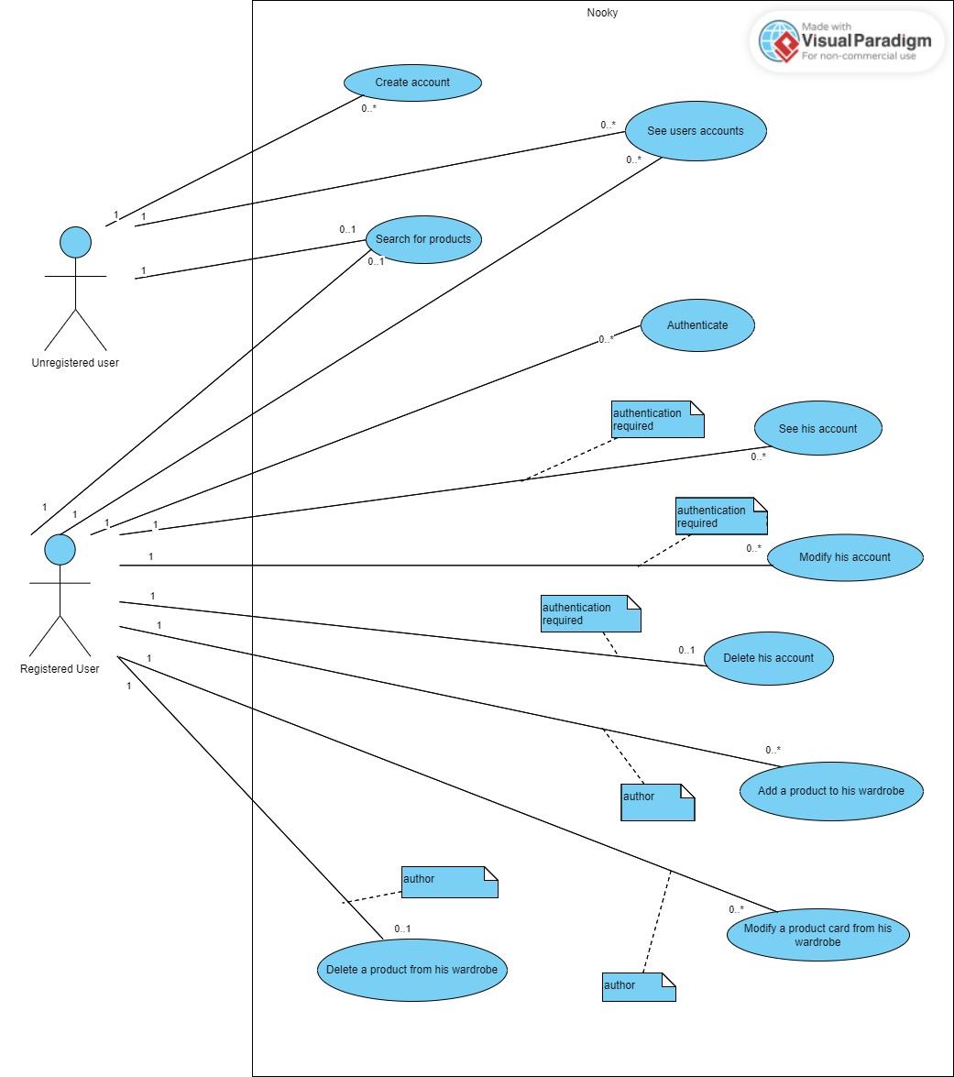
Use case

Slide 26
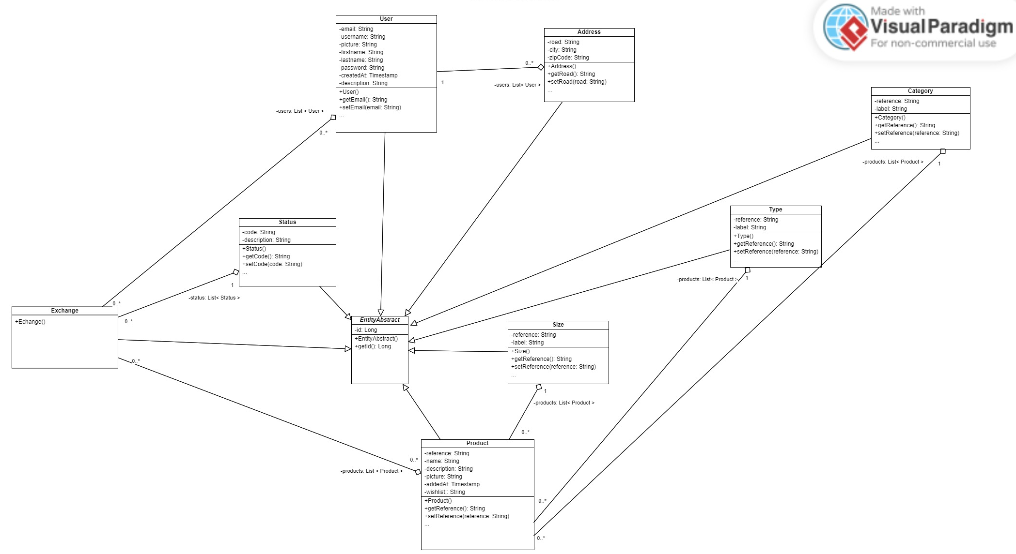
Diagramme de classes

Slide 27
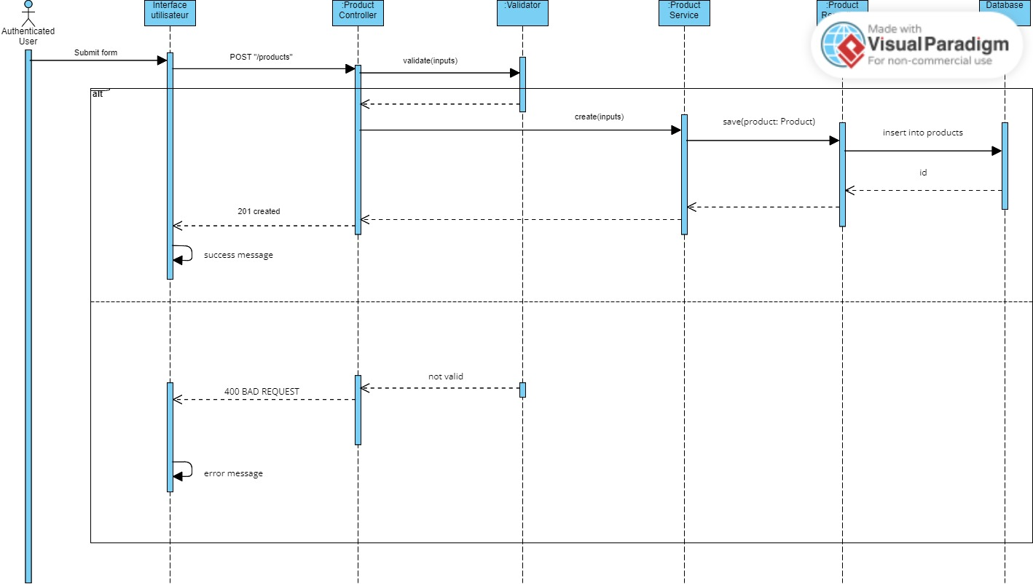
Diagramme de séquences

Slide 28
Partie 5 : l’architecture

Slide 29
Une séparation en trois couches
Séparation en trois couches (revoir cette slide):
Données
Métier
Client

Slide 30
La stack
La stack (revoir cette slide) :
Données : PostgreSQL
Métier : Java - Spring
Client : Sveltekit TS

Slide 31
Partie 6 : l’implémentation

Slide 32
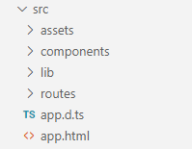
Client – structure du projet
assets
components
lib
routes

Slide 33
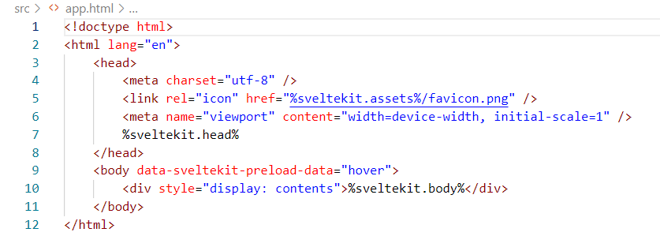
Client - SPA
Point d’entrée de mon application – app.html

Slide 34
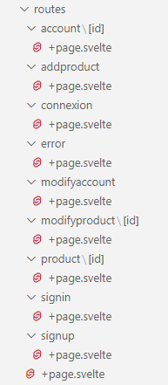
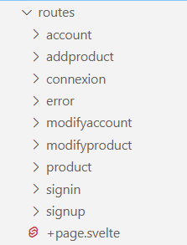
Client – les routes

Slide 35
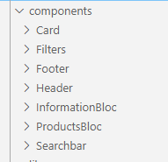
Client – composants graphiques

Slide 36

Client – lib

Slide 37
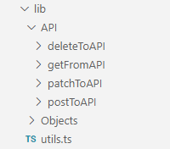
Client – lib - fetch API

Slide 38
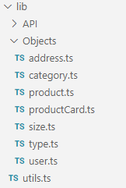
Client – lib – objects et utils

Slide 39
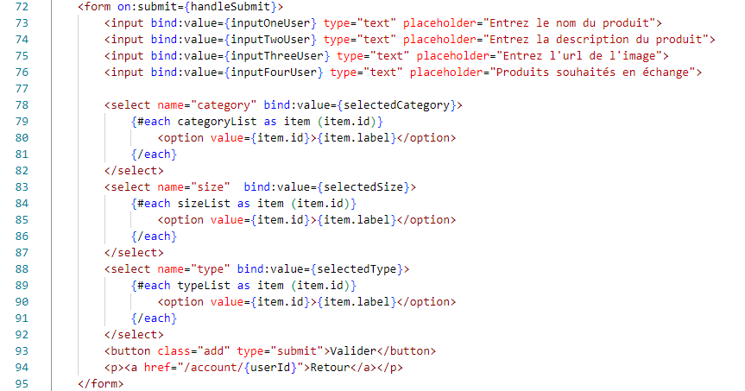
Client – fonctionnalité « ajouter un produit »

Slide 40
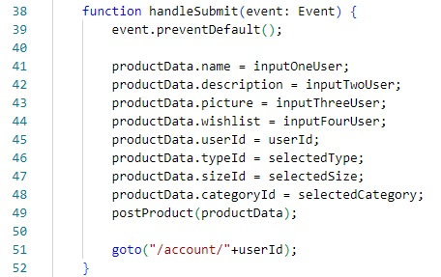
Client – fonctionnalité « ajouter un produit »

Slide 41
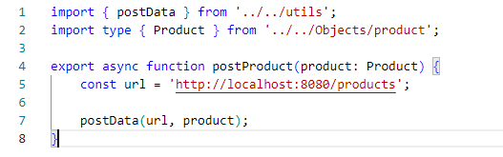
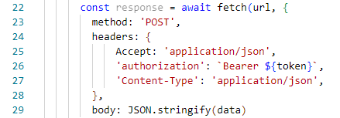
Client – fonctionnalité « ajouter un produit »
Fonction postProduct()
Extrait de la fonction postData()

Slide 42
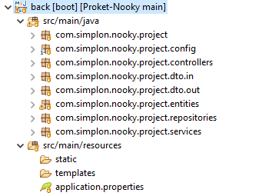
Métier – structure du projet

Slide 43
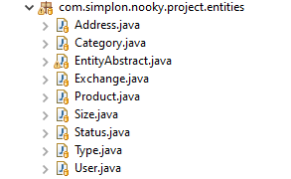
Métier – entities

Slide 44
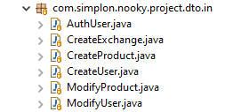
Métier – DTO in

Slide 45
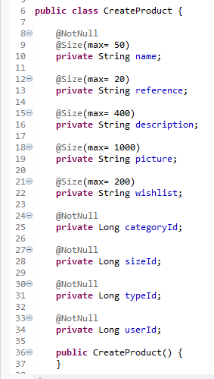
Métier
DTO CreateProduct.java

Slide 46
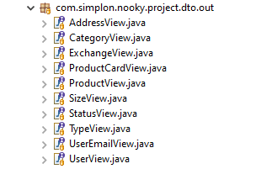
Métier – DTO out

Slide 47
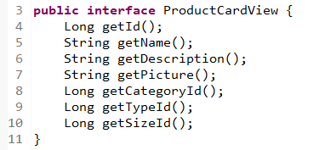
Métier – DTO out – ProductCardView.java

Slide 48
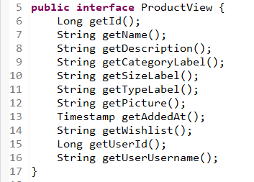
Métier – DTO out – ProductView.java

Slide 49
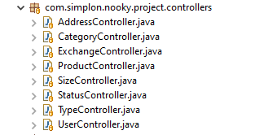
Métiers - controllers

Slide 50
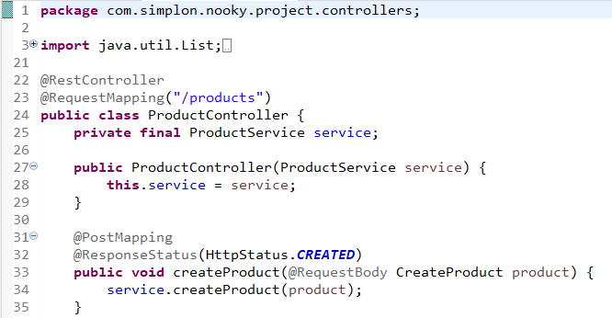
Métier – ProductController.java

Slide 51
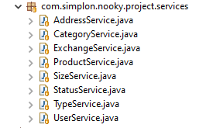
Métier - services

Slide 52
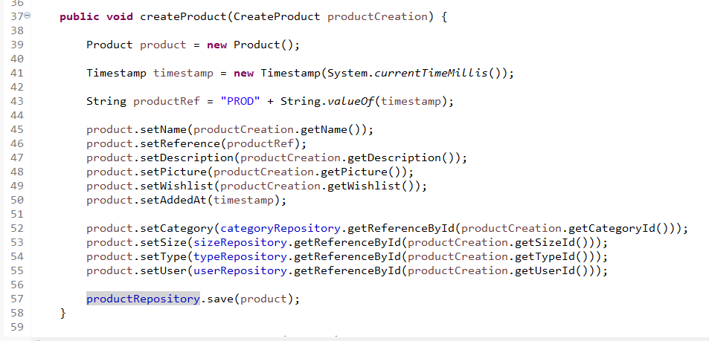
Partie 6 : l’implémentation - métier
Services (revoir)

Slide 53
Métier – entities - ORM

Slide 54
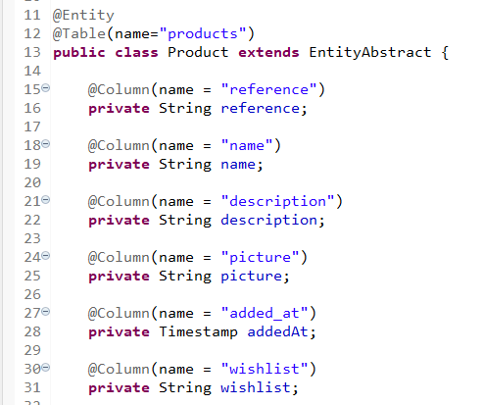
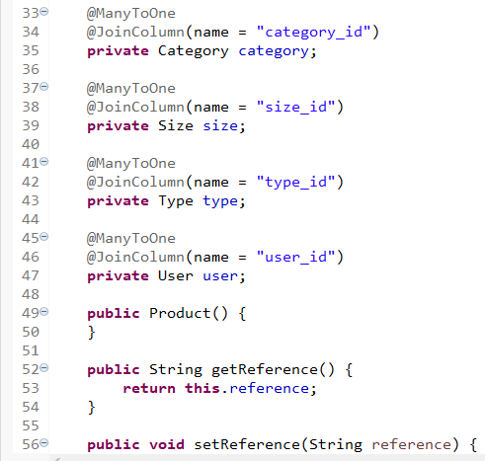
Métier – ORM – Classe Product

Slide 55
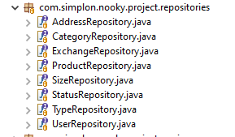
Métier - repositories

Slide 56
Ajouter requête SQL .save

Slide 57

Données – 3 scripts SQL
Script de création des tables
Script d’insertion des données de référence
Script d’insertion des données de tests

Slide 58
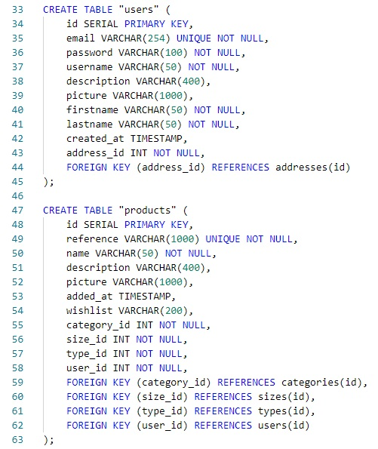
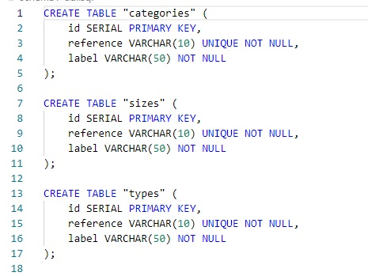
Données – script de création des tables

Slide 59
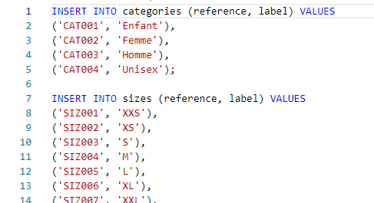
Données – script d’insertion des données de référence

Slide 60
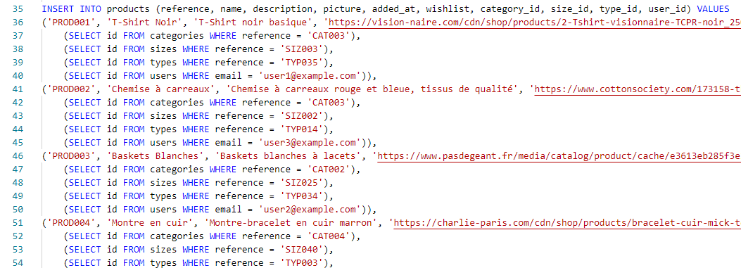
Données – script données de tests

Slide 61
Partie 7 : les tests

Slide 62
Partie 7 : les tests
Les tests d’intégration back-end - Postman

Slide 63
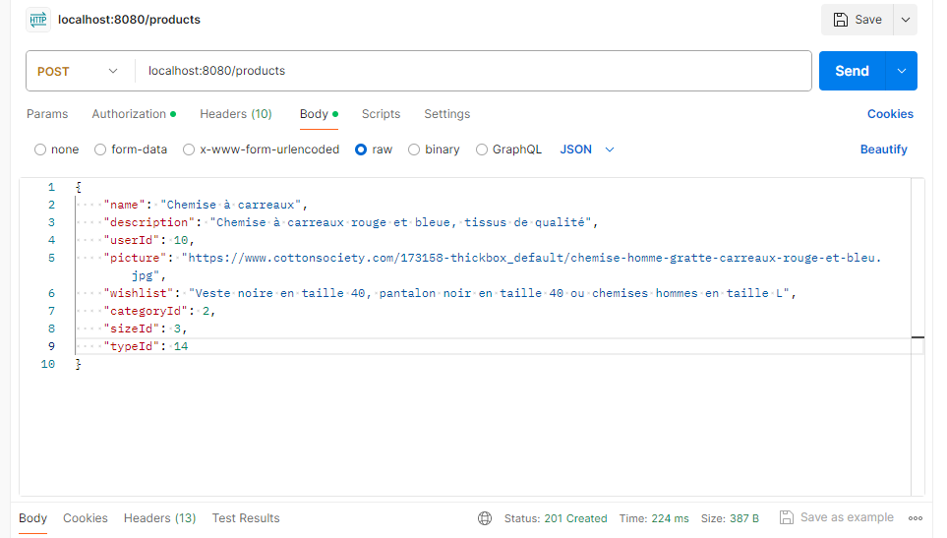
Partie 7 : les tests

Slide 64
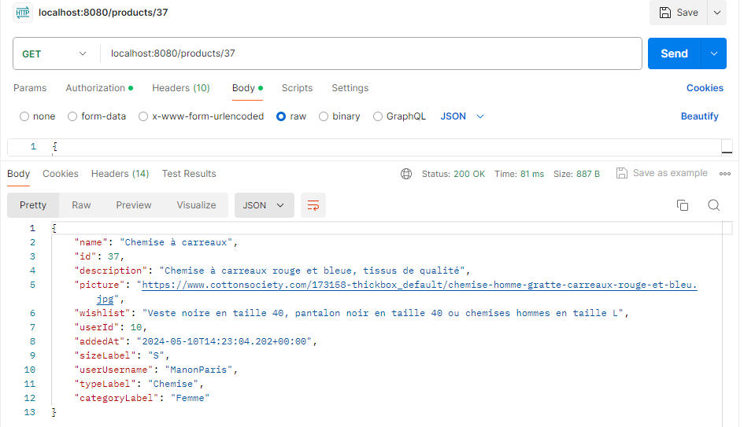
Partie 7 : les tests

Slide 65
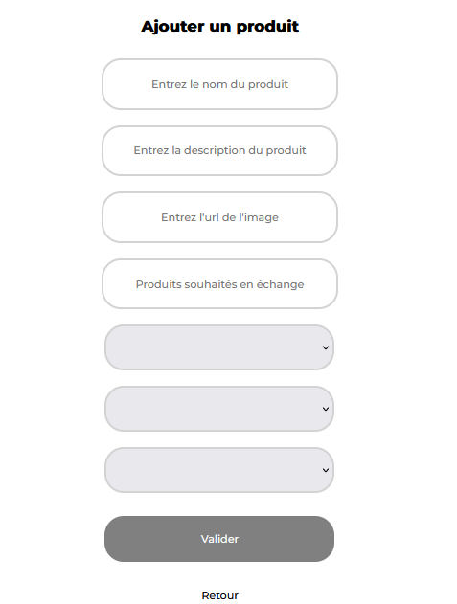
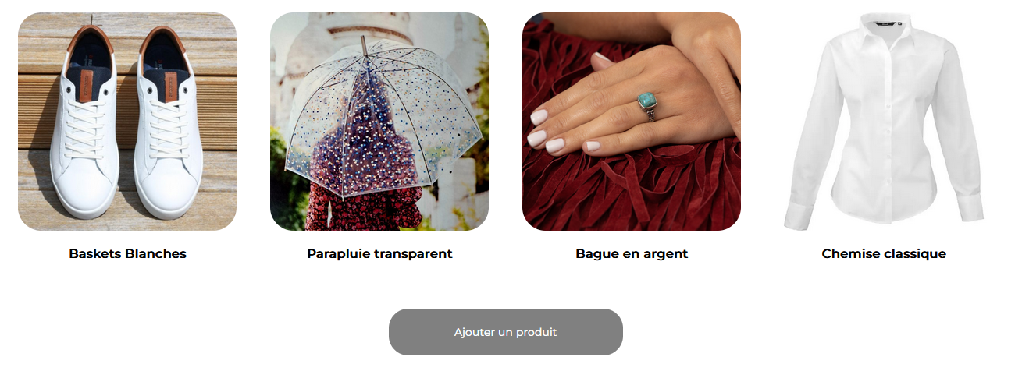
Partie 7 : les tests
Les tests UAT sur Chrome et Mozilla

Slide 66
Partie 8 : veille sécurité

Slide 67
Partie 8 : veille

Slide 68
Partie 9 : démonstration

Slide 69
Conclusion

Slide 70
Conclusion
Ce que m’a apporté ce projet
Ce que je ferais autrement
Les avancées en cours
L’après formation

Slide 71
Merci de votre attention

